Slide 1
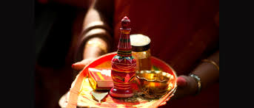

Slide 3
শ্রেণিঃ নবম-দশম
বিষয়ঃ হিন্দুধর্ম ও নৈতিক শিক্ষা
অধ্যায়ঃ তৃতীয়
বিশেষ পাঠঃধর্মীয় আচার-অনুষ্ঠান
সময়ঃ ৫০মিনিট

Slide 4
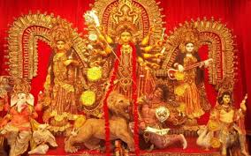
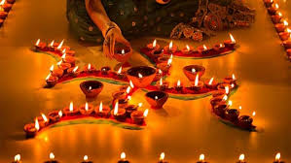
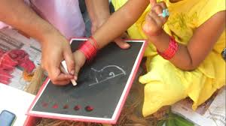

Slide 5
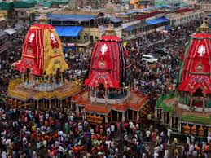
ধর্মীয় আচার অনুষ্ঠান

Slide 7
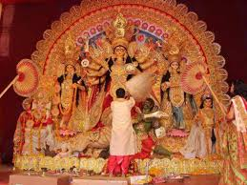
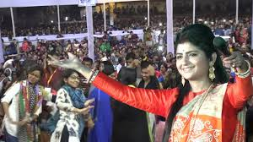
পূজা উৎযাপন
কীর্ত্তন

Slide 8
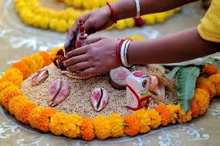
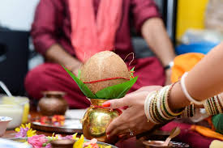

Slide 9
ধর্মানুষ্ঠান ও ধর্মাচারের মধ্যে পার্থক্য কী ?

Slide 10
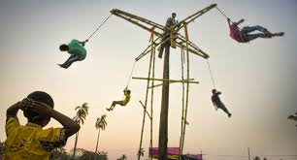
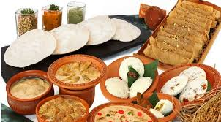

Slide 11
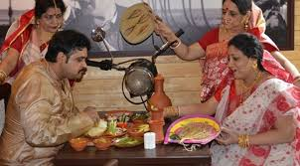
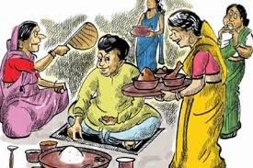

Slide 12
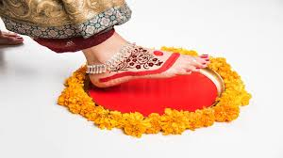
নতুন বাড়িতে প্রবেশ ।

Slide 13
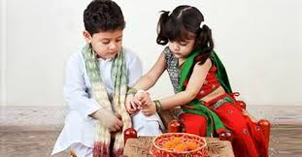

Slide 14
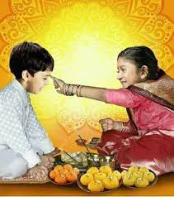
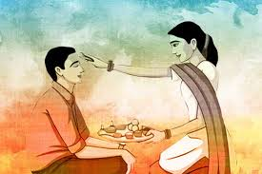

Slide 15
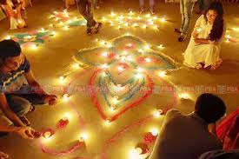

Slide 16
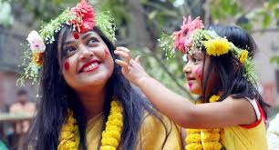
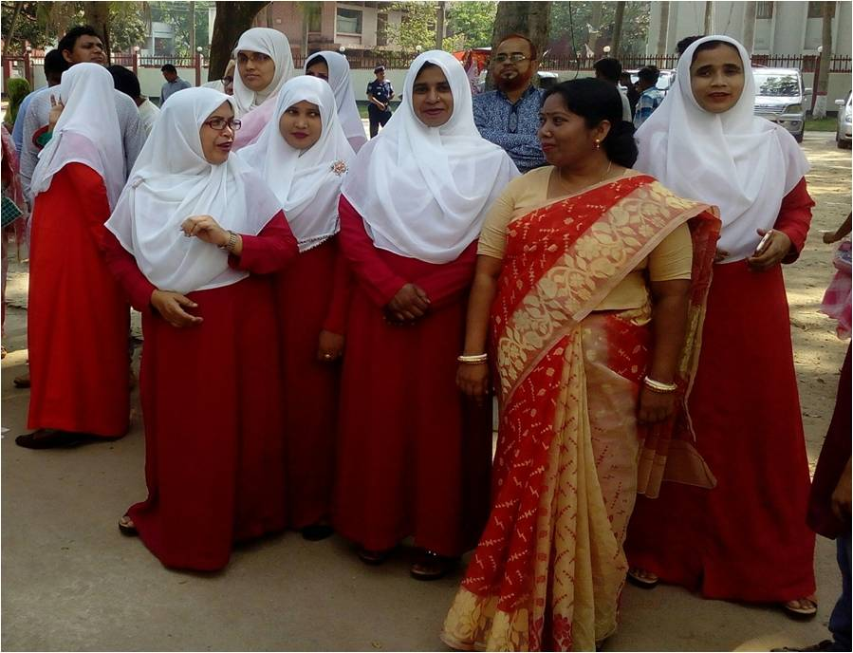

Slide 17
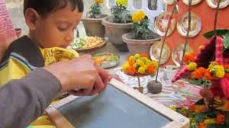

Slide 18
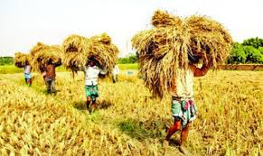
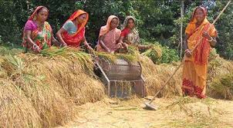

Slide 19
ধর্মাচার বলতে কী বোঝ? ব্যাখ্যা কর ।

Slide 20
